Slide 1
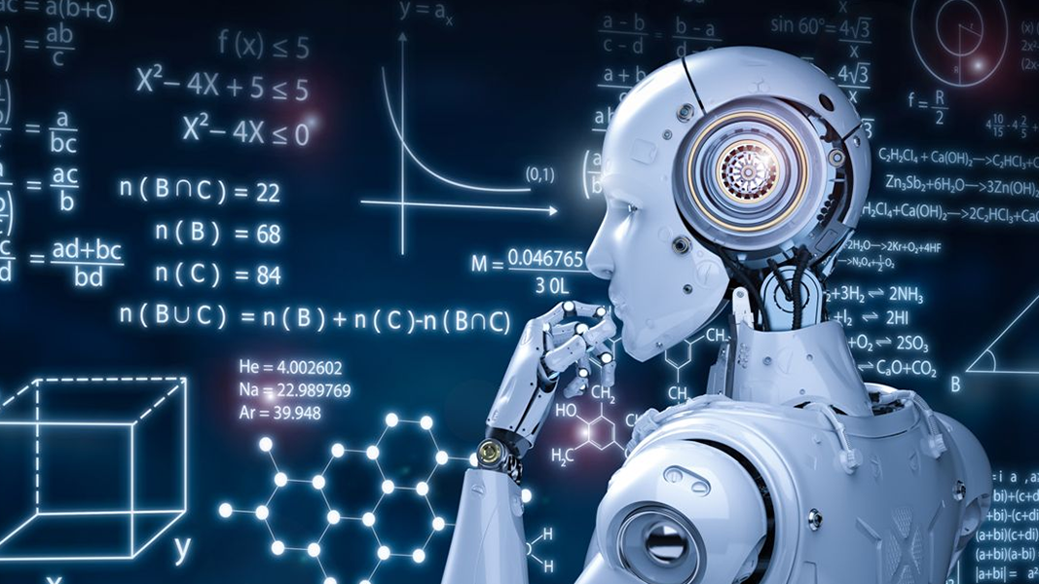
Chatgpt-3.5 a jeho využití ve výuce chemie
Milada Teplá

Slide 3
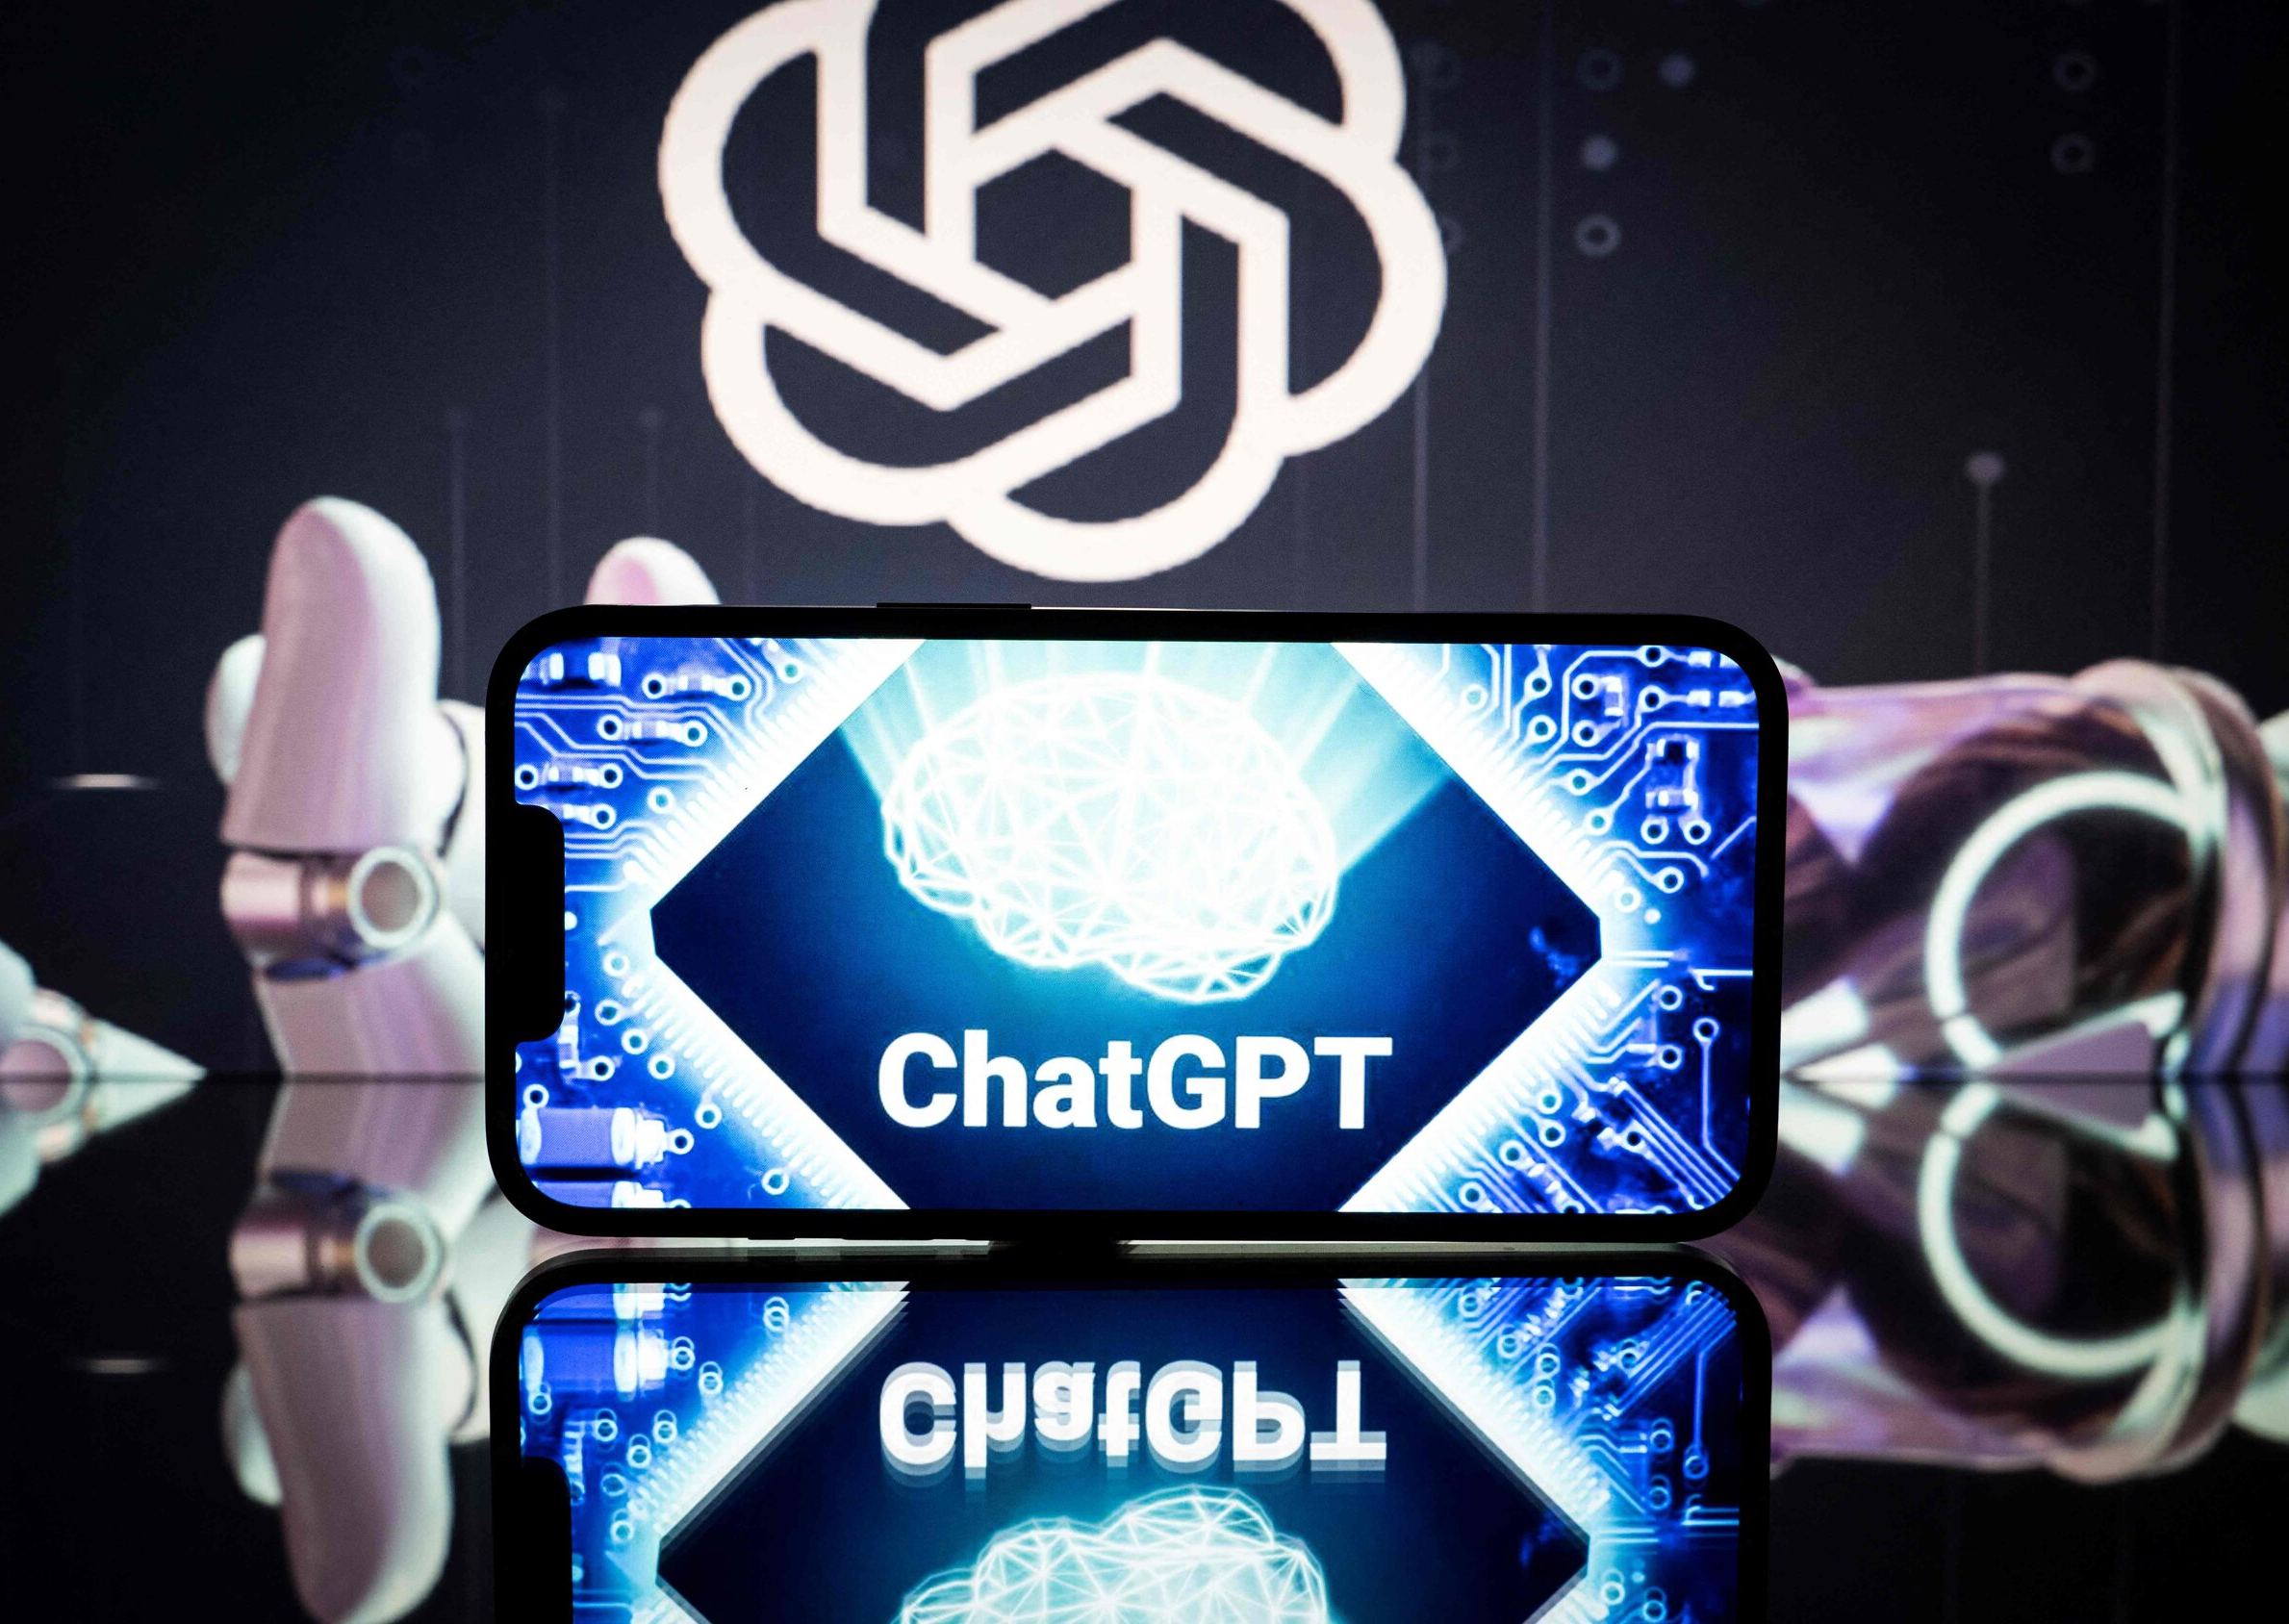
ChatGPT-3.5
AI: 1956 – New Hampsire, USA
AI: Bard, Midjourney, Canva, Deeply, SlidesGo…stovky aplikací
ChatGPT-3.5
OpenAI
30. 11. 2022
Machine learning
Vytváření predikcí
Natural Language Processing
Prompty

Slide 4
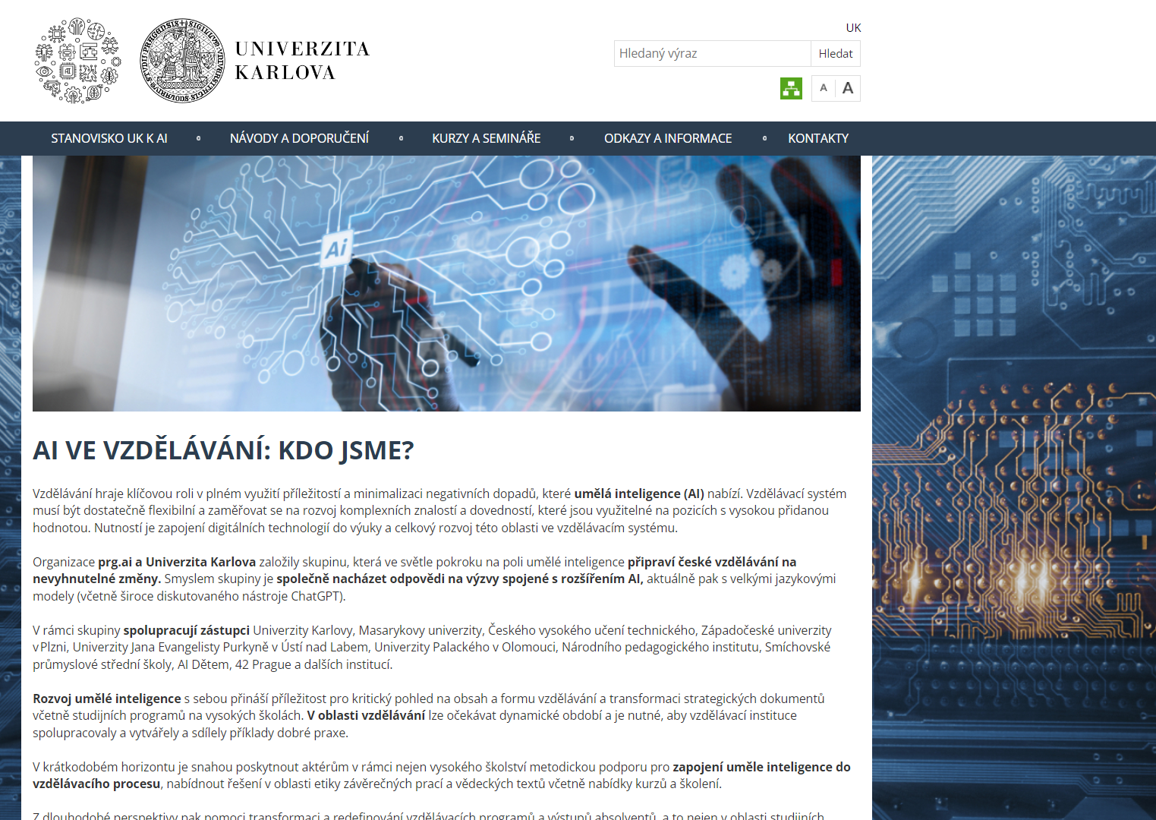
Vzdělávání
VŠ/SŠ/NPI – stanoviska
Vzdělávací kurzy
„AI dětem“
„GPT ve škole“
Věkové omezení

Slide 5
CHatGPT-3.5 Nevýhody
Reference

Slide 6
CHatGPT-3.5 Nevýhody
Reference
Výpočty

Slide 7
CHatGPT-3.5 Nevýhody
Reference
Výpočty
Vyčíslování chemických rovnic

Slide 8
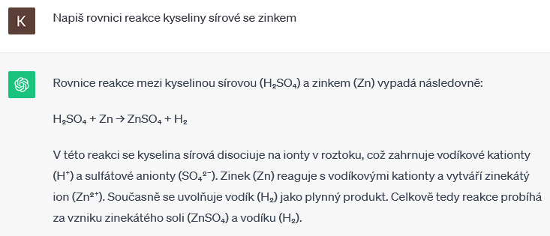
CHatGPT-3.5 Nevýhody
Reference
Výpočty
Vyčíslování chemických rovnic
České názvosloví

Slide 9
CHatGPT-3.5 Nevýhody
Reference
Výpočty
Vyčíslování chemických rovnic
České názvosloví
Data do září 2021
Věrohodnost dat

Slide 10
CHatGPT-3.5 Nevýhody
Reference
Výpočty
Vyčíslování chemických rovnic
České názvosloví
Data do září 2021
Věrohodnost dat
Plagiátorství

Slide 11
CHatGPT-3.5 Možnosti
Pomoc při přípravě na VH

Slide 12
CHatGPT-3.5 Možnosti
Pomoc při přípravě na VH

Slide 13
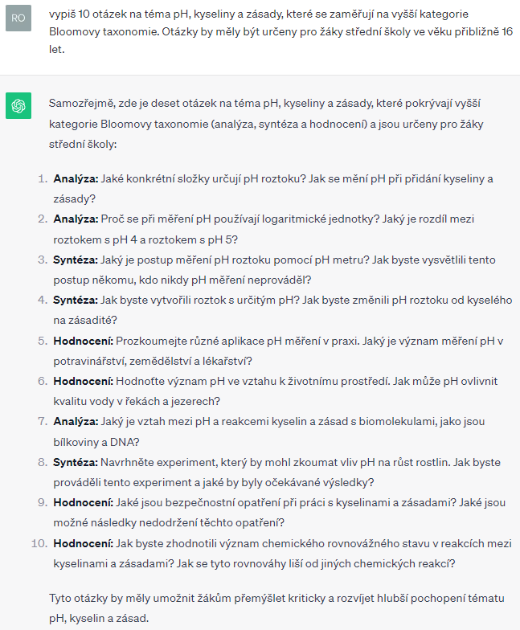
CHatGPT-3.5 Možnosti
Pomoc při přípravě na VH
Generování otázek

Slide 14
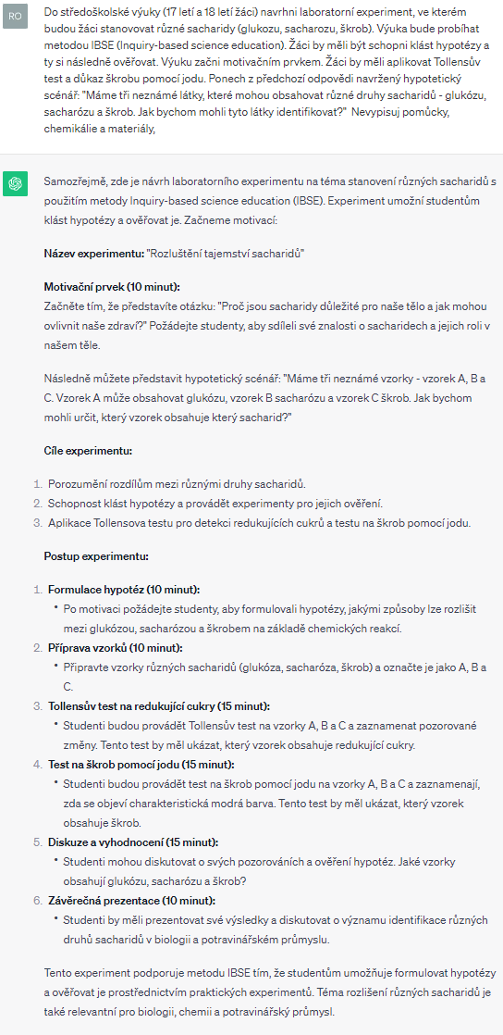
CHatGPT-3.5 Možnosti
Pomoc při přípravě na VH
Generování otázek
Návrh laboratorní úloh – BOV, únikovky

Slide 15
CHatGPT-3.5 Možnosti
Pomoc při přípravě na VH
Generování otázek
Návrh laboratorní úloh – BOV, únikovky

Slide 16
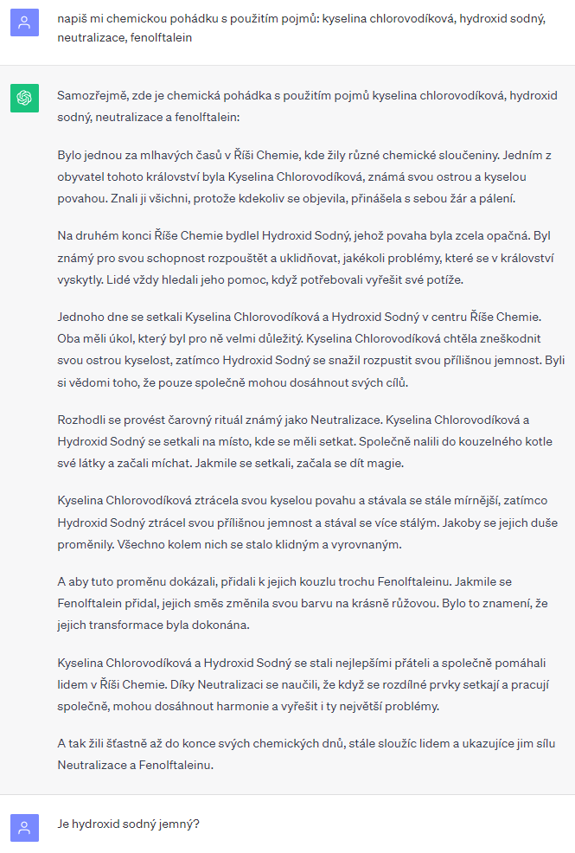
CHatGPT-3.5 Možnosti
Pomoc při přípravě na VH
Generování otázek
Návrh laboratorní úloh – BOV, únikovky
Kreativní text – pohádky, scénáře,
dramatické hry

Slide 17
CHatGPT-3.5 Možnosti
Pomoc při přípravě na VH
Generování otázek
Návrh laboratorní úloh – BOV, únikovky
Kreativní text – pohádky, scénáře,
dramatické hry
Práce s chybou
Podpora aktivizačních metod

Slide 18
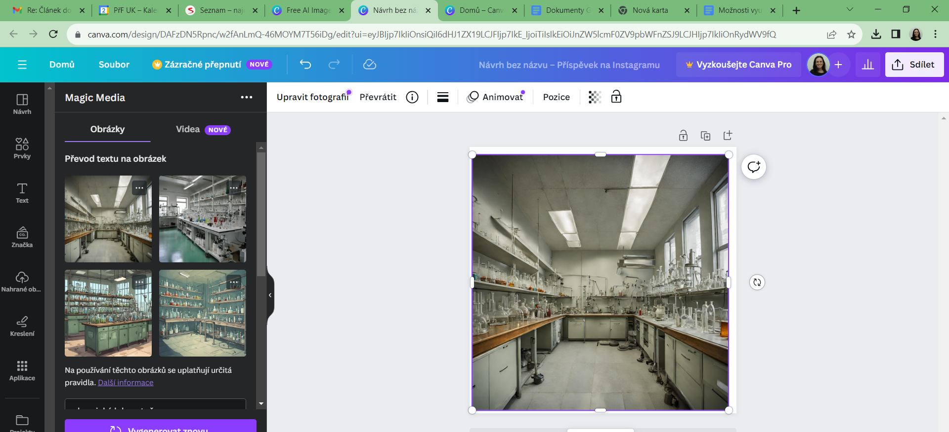
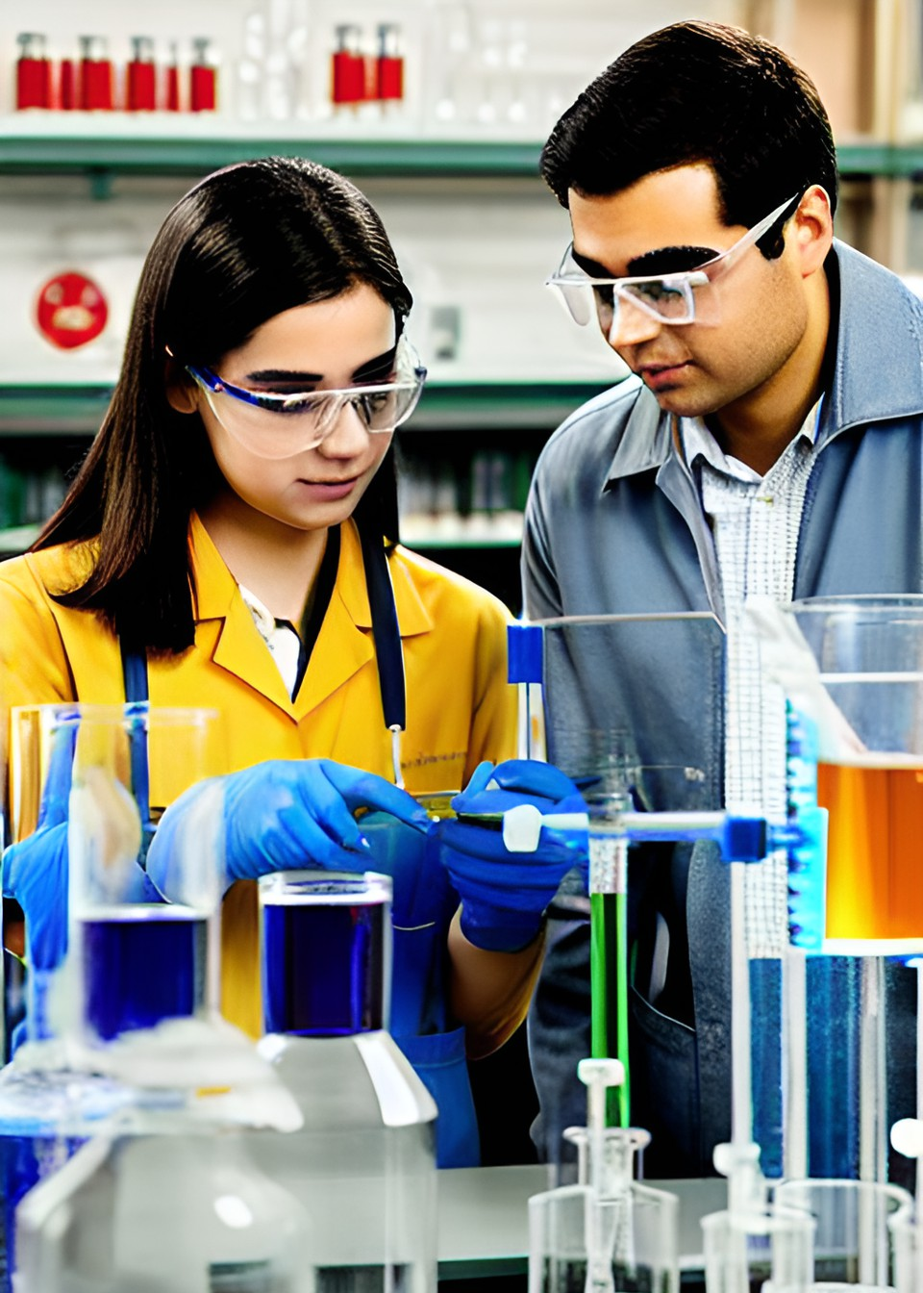
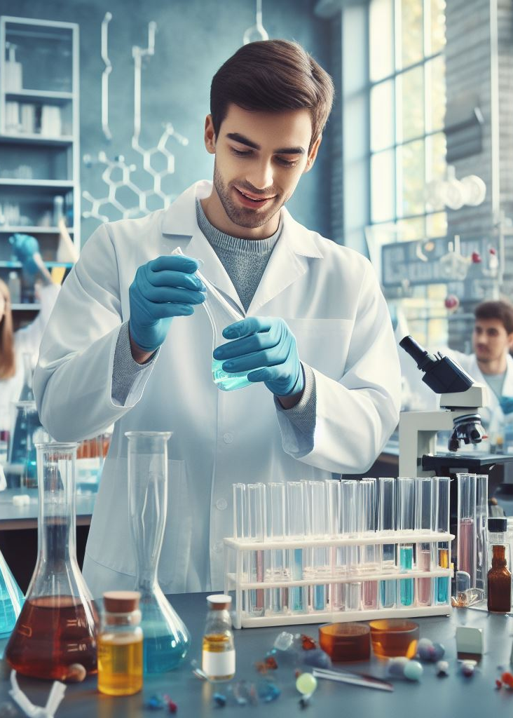
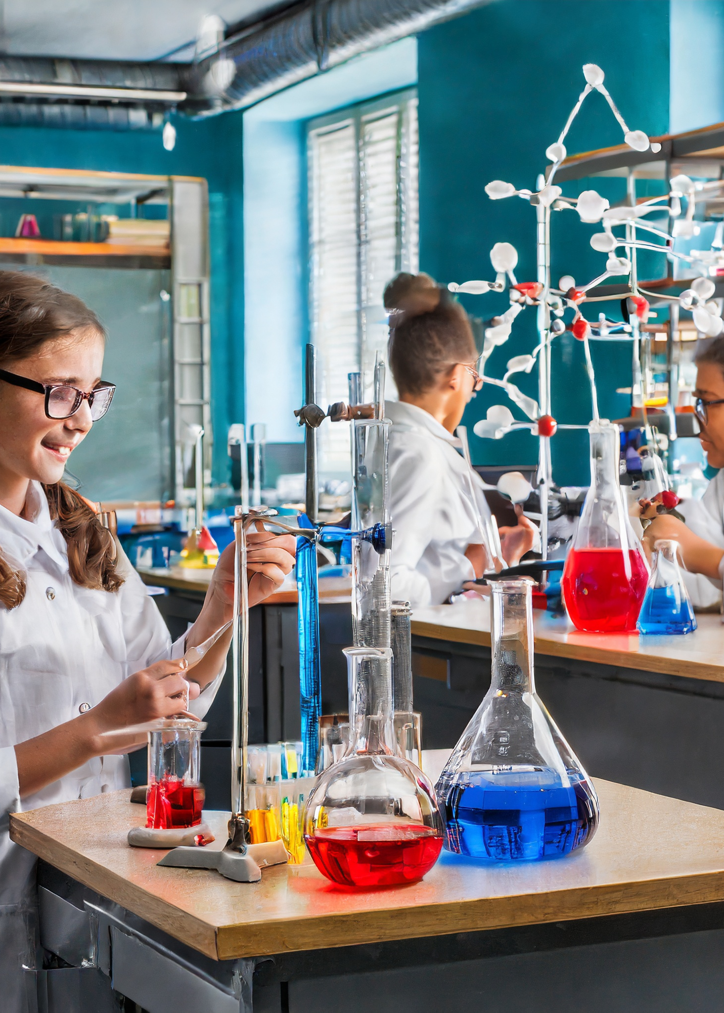
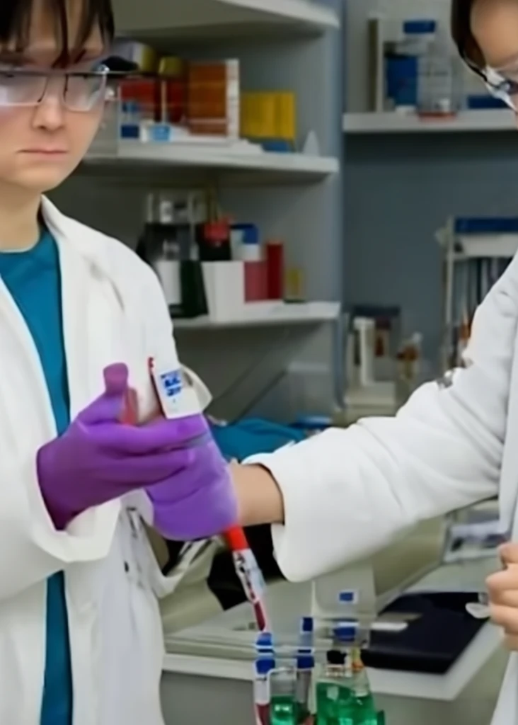
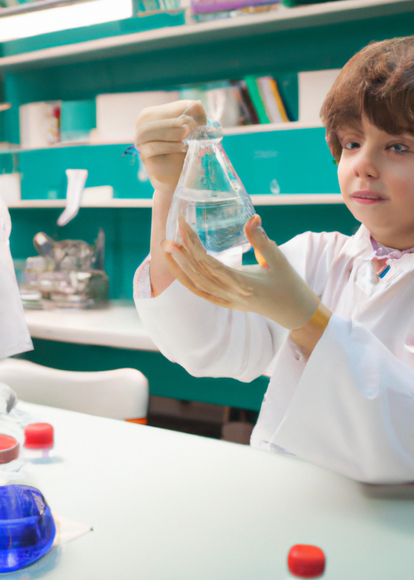
Grafika
Dream
Bing
Adobe
Crayon
Canva

Slide 19
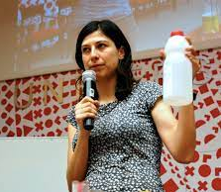
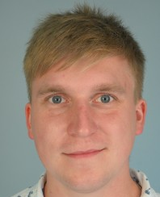
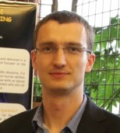
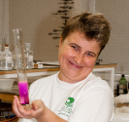
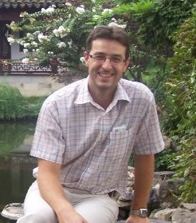
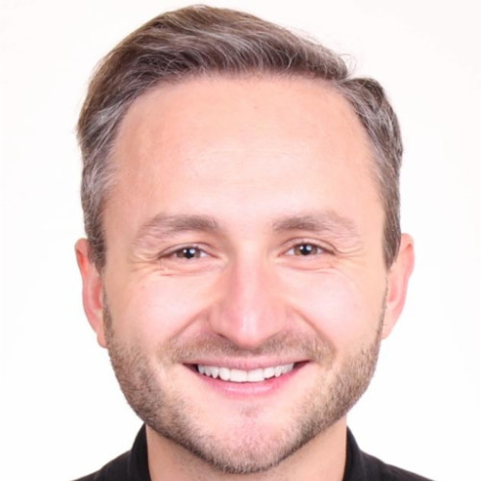
Náš tým ☺
Roman Maršálek,
Kateřina Trčková,
Martin Žáček
Veronika Švandová,
Leoš Sáblík,
Pavel Teplý

